Slide 1
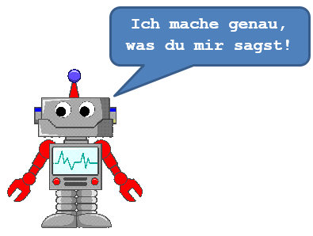
Programmierbegriffe
Elsa

Slide 2
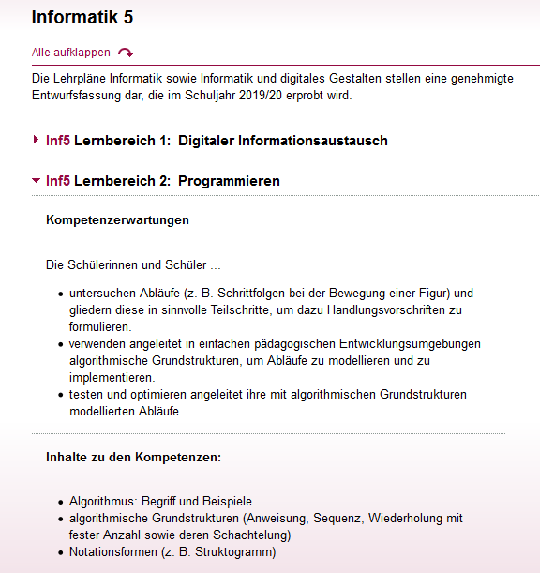
Lehrplan
Informatik 5 und 6
identisch

Slide 3
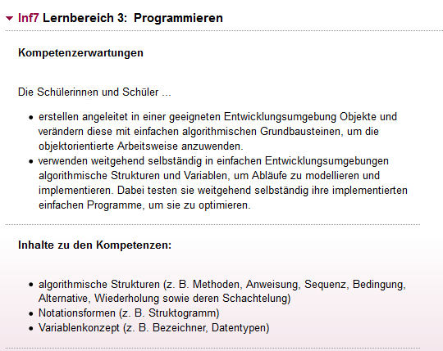
Lehrplan

Slide 4
Begriffe
Algorithmus
«Ein Algorithmus ist ein Verfahren mit einer präzisen
(d.h. in einer genau festgelegten Sprache abgefassten) endlichen Beschreibung unter Verwendung effektiver
(das heißt tatsächlich ausführbarer)
elementarer (Verarbeitungs-)Schritte.» (aus: AlgoKids)

Slide 5
Algorithmus
Algorithmus eine Reihe von Anweisungen,
die Schritt für Schritt ausgeführt werden,
um eine Aufgabe oder ein Problem zu lösen.
Bildnachweis: https://bilder.tibs.at (Creative Commons Lizenz)

Slide 6
Algorithmus
Algorithmus eine Reihe von Anweisungen, die Schritt für Schritt ausgeführt werden, um eine Aufgabe oder ein Problem zu lösen.
Beispiele
Pasta-Gericht oder Kuchen backen
Wenn du genau nach der Kochanleitung vorgehst, wird das Gericht gelingen.
Navi im Auto
Das Navi im Auto berechnet die schnellste oder kürzeste Route zu deinem Ziel – mit Hilfe des programmierten Algorithmus.
Ampelschaltung
Wenn die Autofahrer an einer Ampel halten müssen, dann steckt ein Algorithmus dahinter, der das Schaltverhalten definiert.

Slide 7
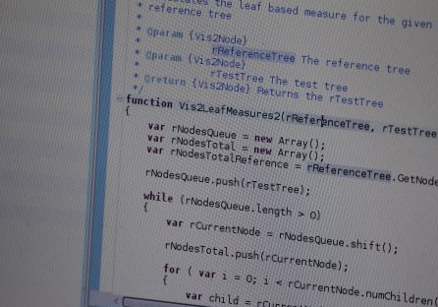
Implementieren
In der Softwareentwicklung versteht man unter Implementierung das Umsetzen eines Algorithmus in ein Computerprogramm.
Bildnachweis: https://bilder.tibs.at (Creative Commons Lizenz)

Slide 8
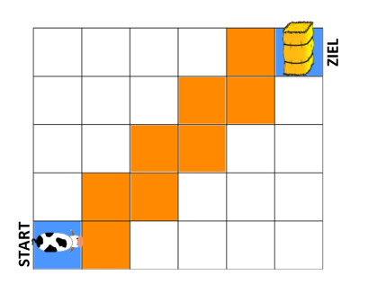
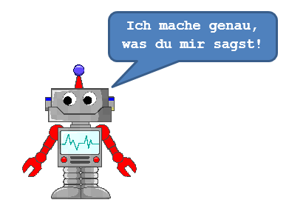
Anweisung
Anweisung
Ein Befehl zur Steuerung eines Computers.

Slide 9
Sequenz
Sequenz
Reihe von Anweisungen.
…
Gehe zuerst …., dann …

Slide 10
Bedingung
Bedingte Anweisung = Bedingung
Programmabschnitt, der nur unter einer bestimmten Bedingung ausgeführt wird.
Wenn …., dann …
Wenn nicht …, dann …
Wenn …., dann …, sonst

Slide 11
Wiederholung
Zählwiederholung
Eine Wiederholung beschreibt Abläufe in einem Programm, die mit einer bestimmten Anzahl wiederholt werden sollen.
Fortlaufende Wiederholung
Eine Fortlaufende Wiederholung beschreibt Abläufe in einem Programm, die mit einer unbestimmten Anzahl wiederholt werden sollen. Man spricht auch von einer (Dauer)Schleife.

Slide 12
Wiederholung
Fortlaufende Wiederholung
Befehl wird immer wieder ausgeführt ⇨ dauerhaft
Zählwiederholung:
Befehl wird in einer bestimmten Anzahl wiederholt ⇨ zählbar
Bedingte Wiederholung
Befehl wird wiederholt, wenn eine bestimmte Bedingung erfüllt wird ⇨ wenn, … dann …

Slide 13
Schachtelung
Bedingte Wiederholung (Schachtelung)
Bei der Bedingten Wiederholung hängt die Ausführung einer Wiederholung vom Eintreten einer bestimmten Bedingung ab.

Slide 14
Variable
Variable
Eine Variable ein abstrakter Behälter für eine Größe. Sie wird mit einem Namen, z. B. „a“, definiert.
Es werden der Variablen Werte z. B. „1“ zugeordnet. Diese Werte können sich durch eine neue Zuweisung ändern.

Slide 15
Variable
Platzhalter können für
Zahlen
Zeichenketten
Farben oder
Bilder stehen.
Variablen (Platzhalter) können ihren Wert verändern.
Der Wert ist veränderbar (variabel).

Slide 16
Variable
Am einfachsten kannst du dir die Variable als eine Box vorstellen.
In diese Box können beispielsweise beliebige Nummernkarten gelegt werden. Anschließend werden diese Karten in der Box verarbeitet und später wieder herausgeholt werden.
9
8
2
3
7
4
1
6
Box

Slide 17
Variable
Variable kann auch Platzhalter genannt werden.
Beim Spiel „Mein rechter, rechter Platz ist leer!“ Kannst du dir den freien Platz (Stuhl) neben dir auch als Variable (Platzhalter) vorstellen. Hier ändert sich immer die Person, die auf dem Stuhl sitzt.
Grafik: https://openclipart.org/detail/287114/n-silla

Slide 18
Programm
Programm:
Ein Programm besteht aus einem Algorithmus, also einer systematischen Aufeinanderfolge von Anweisungen, Sequenzen, Wiederholungen und Bedingungen.
Damit der Algorithmus zu einem Programm wird, muss noch eine Eingabe- bzw. eine Ausgabestruktur, oft auch eine Variable ergänzt werden.

